Slide 1
MALIGNA BOLEZEN KOT DEJAVNIK TVEGANJA ZA SEPSO IN VPLIV NA PREŽIVETJE
Milena Kerin Povšič
Onkološki inštitut Ljubljana
13. september 2018

Slide 2
UVOD
Bolniki z rakom imajo številne dejavnike tveganja za razvoj okužb, sepse
Delovanje imunskega sistema je oslabljeno*
Diagnoza okužbe je težja**
  citokini iz tumorja/vnetni odgovor na tumor posnemajo klinično sliko okužbe
  neznačilna klinična slika okužbe ob nevtropeniji
  povišana telesna temperatura zaradi zdravil (bleomicin, interferon, rituksimab, transtuzumab)
  Dagleish AG, et al. Adv Cancer Res 2002; 84: 231-76.
  Dagher GA, et al. BMJ Open 2017; 7: e013502.

Slide 3
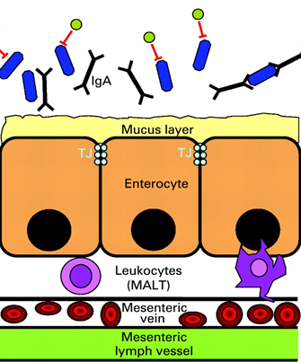
MALIGNA BOLEZEN IN IMUNOST
Oslabljena imunost zaradi maligne bolezni in postopkov zdravljenja
(protitumorska zdravila, obsevanje, kortikosteroidi)
Oslabljena naravna in pridobljena imunost, predvsem celična
Zmanjšana aktivnost celic naravnih ubijalk (NK)
Okvara črevesne pregrade (epitelne celice, tesni stiki, limfociti v GALT)
→ prehod toksinov, antigenov, mikroorganizmov v bezgavke, limfni in krvni obtok
→ SIRS, sepsa, MOF
Endogeni mikroorganizmi postanejo izvor okužb
Smiley S et al. Abstr Hematol Oncol. 2005; 8 (3): 20–30.
Balzan S et al. J Gastroenterol Hepatol. 2007; 22 (4): 464–71.
Trinchieri G. J Infect Dis. 2015; 212 Suppl 1: S67–73.

Slide 4
ZDRAVLJENJE MALIGNE BOLEZNI IN IMUNOST
Imunosupresivni učinek zdravil je odvisen od načina delovanja, odmerka in trajanja zdravljenja
Citostatiki zavirajo kostni mozeg in klonsko ekspanzijo limfocitov → ↑ bakterijske in virusne okužbe (CMV, EBV, HSV, VZV, RSV, virus hepatitisa)
Tarčna zdravila (monoklonska protitelesa proti limfocitom B, T, granulocitom, TNFα/drugim citokinom) okvarijo le določeno imunsko funkcijo
Imunoterapija (immune checkpoint inhibitors), povzročajo avtoimunska vnetja
Kortikosteroidi (zavirajo vnetje, nespecifičen in specifičen imunski odziv, zavirajo IL2 in klonsko ekspanzijo, pri th > 3 tedne spominske citotoksične limfocite T)
Obsevanje vpliva na vse vrste imunskega odziva
Smith GP, et al. In: Rich RR. Clinical immunology. 2013: 1077-84.
Buttgereit F, Seibel M. In: Rich RR. Clinical immunology. 2013: 1066-77.

Slide 5
KAHEKSIJA IN IMUNOST
Pojavi se pri večini bolnikov z rakom, značilna izguba mišične mase
V regulacijo presnove so vključeni citokini iz tumorja/imunskih celic
TNFα, IL1, IL6 → sinteza CRP
Kronično vnetje oslabi imunski odgovor (↓ monocitno-makrofagni sistem, dendritične in NK celice)
Oslabljena imunost je zgodnji pokazatelj kaheksije
Večje tveganje za okužbe in progres maligne bolezni
Preprečevanje in zdravljenje kaheksije zmanjša obolevnost in umrljivost
Myrianthefs PM, Batistaki C. J BUON 2005; 10(2): 181-8.
Faber J, et al. Oncol Rep 2009; 22: 1403-6.
Ross JA, et al. Curr Opin Clin Nutr Metab Care 2002; 5: 241-8.

Slide 6
OPERACIJA IN IMUNOST
Aktivacija nespecifične imunosti, ↓ kemotaksa in fagocitoza
Oslabljena celična imunost (↓imunostimulatorni limfociti T CD4⁺, CD8⁺ , ↑ supresorski limfociti T, ↓NK)
Spremembe so odvisne od vrste, trajanja operacije in izgube krvi
Transfuzija rdečih krvničk dodatno oslabi celično imunost (TRIM)
Večje tveganje za nastanek okužb in razvoj sepse
Večje tveganje za ponovitev maligne bolezni in slabše dolgoročno preživetje
Tabuchi T, et al. Cytokine 2011; 53: 243-8.
Evans C, et al. Am J Surg 2009; 197: 238-45.
Hill GE, et al. J Trauma 2003; 54(5): 908-14.
Angele MK, et al. Crit Care 2002; 6(4): 298-305.

Slide 7
VPLIV MIKROORGANIZMOV NA MALIGNOM
Mikroorganizmi/bakterijski produkti stimulirajo rast tumorja preko vnetnega procesa in z direktnim delovanjem na tumorske celice
  Helicobacter pylori je dejavnik tveganja za karcinom želodca
  Bakterijski produkti stimulirajo rast kolorektalnega karcinoma
  Bakterije v pljučih stimulirajo rast pljučnega karcinoma
  Jungnickel C, et al. Am J Physiol Lung Cell Mol 2015; 309: L605-613.

Slide 8
MALIGNA BOLEZEN IN SEPSA
Incidenca sepse je pri bolnikih z rakom 10x večja kot drugih bolnikih
Danai PA, et al. Chest 2006; 129: 1432-40.
Incidenca je večja pri hematoloških kot solidnih tumorjih
Najpogostejša indikacija za sprejem v EIT
Bolniki z rakom in sepso imajo večjo obolevnost in umrljivost
Williams MD, et al. Crit Care 2004; 8: R291-8.

Slide 9
ETIOLOGIJA SEPSE PRI MALIGNI BOLEZNI
Običajno povezana z lokalizacijo tumorja
  bolniki z rakom prostate imajo največjo incidenco okužb sečil, ki vodijo v sepso
  bolniki z rakom prebavil imajo najpogosteje intraabdominalno sepso
  Danai PA, et al. Chest 2006; 129: 1432-40.

Slide 10
UMRLJIVOST ZARADI SEPSE
Umrljivost zaradi sepse je pri bolnikih z rakom večja kot pri drugih bolnikih
(54% vs 42.6%)*
V ICU je 42%, v bolnišnici 56%**(vključenih 717 bolnikov)
Pri hematoloških tumorjih je podobna kot pri solidnih tumorjih
Pri polimikrobni sepsi je večja kot pri monomikrobni
Neodvisni dejavniki tveganja za intrahospitalno umrljivost so**:
  Število odpovedi organov
  Hematološki malignom
  Slab performance status
  Polimikrobna okužba
*Dagher GA, et al. BMJ Open 2017; 7: e013502.
**Torres VBK, et al. Ann Arn Thorac Soc 2015; 12(8), 1185-92.
Rolston KV. Clin Infect Dis 2005; 40 Suppl 4: S246-52.

Slide 11
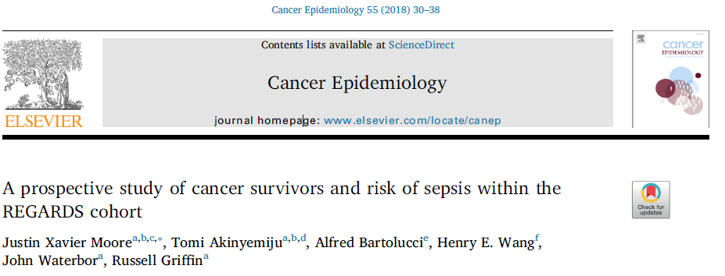
29693 bolnikov (2959 rak v anamnezi)
tveganje za sepso je pri bolnikih z rakom 2,5x večje ne glede na trajanje remisije

Slide 12
POVEZANOST MED SOFO IN UMRLJIVOSTJO ZARADI SEPSE
Višja SOFA ob sprejemu v EIT → boljše preživetje
Namendys-Silva SA, et al. QJ Med 2011; 104:505-11.
Nekatere raziskave niso dokazale povezanosti med SOFA ob sprejemu in umrljivostjo (agresivno začetno zdravljenje septičnega šoka zmanjša vpliv SOFE)
Regazzoni CJ, et al. Support Care Cancer 2004; 12: 833-9.
Boussat S, et al. Intensive Care Med 2000; 26: 1811-6.

Slide 13
BOLNIKI S SEPSO IN POZITIVNO HEMOKULTURO NA ONKOLOŠKEM INŠTITUTU V LETU 2017

Slide 14
RAZISKAVA
Bolniki s pozitivno hemokulturo v letu 2017
EIT in oddelki
Diagnoza
Specifično zdravljenje v zadnjih 3 mesecih (protitumorska zdravila in obsevanje)
Nevtropenija (nevtrofilci < 1 x 10⁹/l)
SOFA1 in SOFA3
Uvedba antibiotika/antimikotika
Umrljivost v 30 dneh in 90 dneh

Slide 15
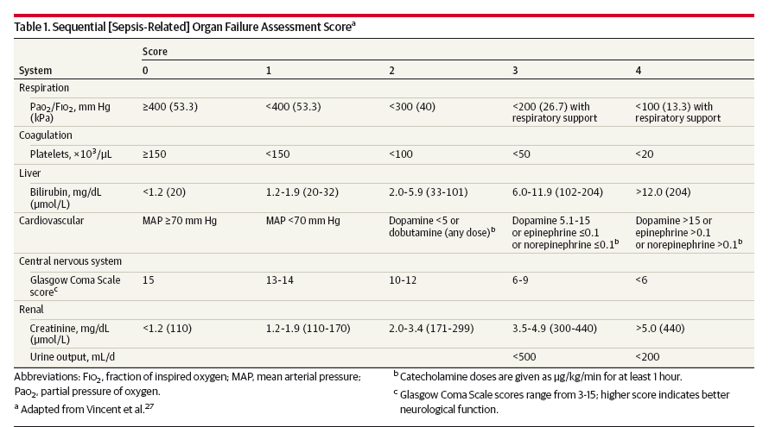
SOFA
Sequential Organ Failure Assesment Score

Slide 16
REZULTATI
102 bolnika (izključeni bolniki s kontaminacijo HK)
M 55, Ž 47
Povprečna starost 62,8 let (25 – 84 let)
 | Število bolnikov
EIT | 28
Oddelek | 74
Diagnoza | Število bolnikov (%)
Soliden tumor | 16 (15,6%)
Metastatski tumor | 52 (51%)
Hematološki malignom | 25 (24,5%)
Nemaligna bolezen | 9 (8,82%)

Slide 17
Specifično zdravljenje v 3 mesecih | Število bolnikov (%)
KT/tarčna zdravila/imunoterapija | 57 (55,8%)
Obsevanje (RT) | 24 (23,5%)
KT in RT | 17
Nič | 21 (20,6%)
Nevtropenija 12 bolnikov

Slide 18
Začetek antibiotične/antimikotične terapije | Število bolnikov (%)
Pred poz HK | 16 (15,6%)
Ob poz HK | 71 (69,6%)
Kasneje | 15 (14,7%)
Odvzem HK | Število bolnikov s pozitivno HK
CVK, VAP, PICC | 52 (31 hkrati s periferno veno)
Periferna vena | 75
Arterijski kateter | 4
Konica CVK, izpirek | 8

Slide 19
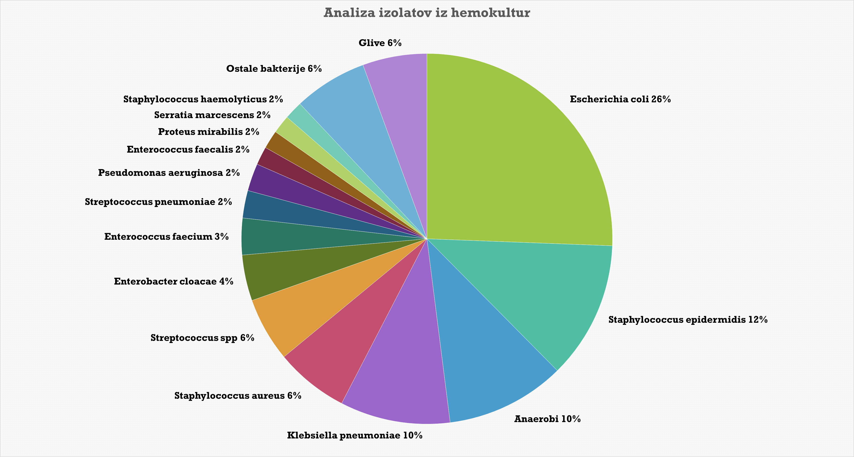

Slide 20
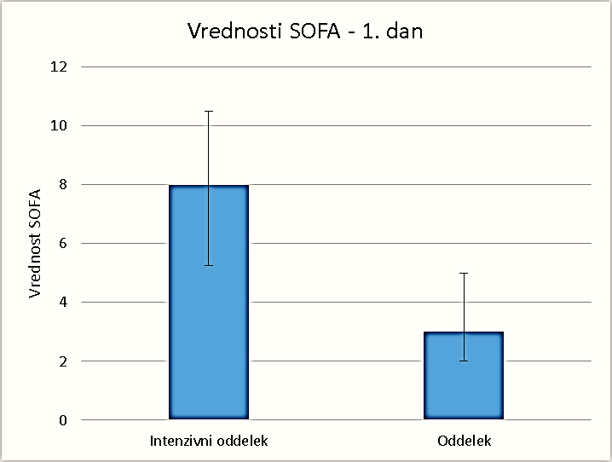
SOFA1
Mediana vrednost
  intenzivni oddelek 8 (IQR 5-10)
  oddelek 3 (IQR 2-5)
  skupaj 4 (IQR 2-6)
Mann-Whitney U test
  med obema SOFA1 je značilna razlika (p<0.001)

Slide 21
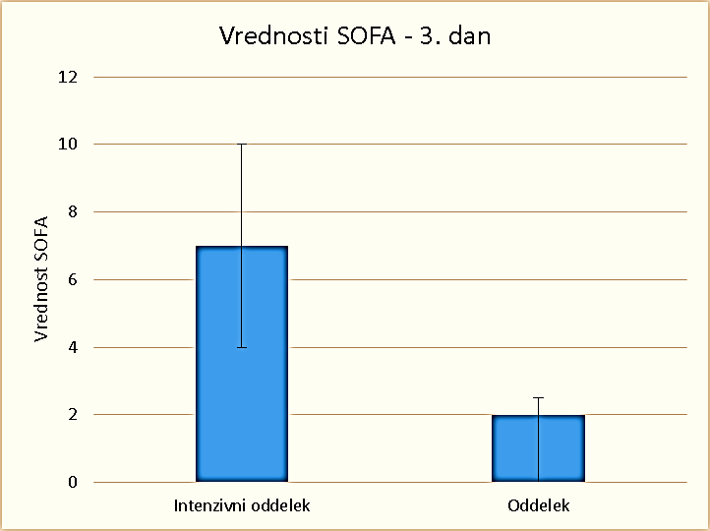
SOFA3
Mediana vrednost
  intenzivni oddelek 7 (IQR 4-10)
  oddelek 2 (IQR 0-3)
  skupaj 2 (IQR 1-4)

Slide 22
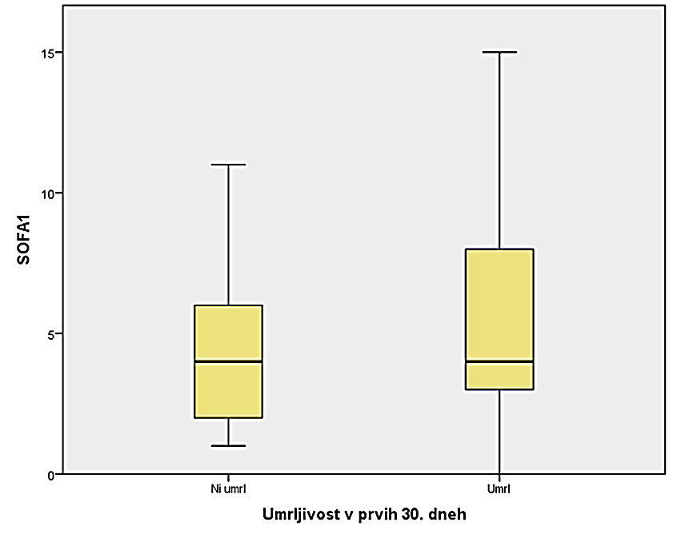
UMRLJIVOST V 30 DNEH
Umrljivost v 30 dneh 23,5%
Mann-Whitney U test
SOFA1 se med obema
skupinama značilno ne
razlikuje (p=0.263)

Slide 23
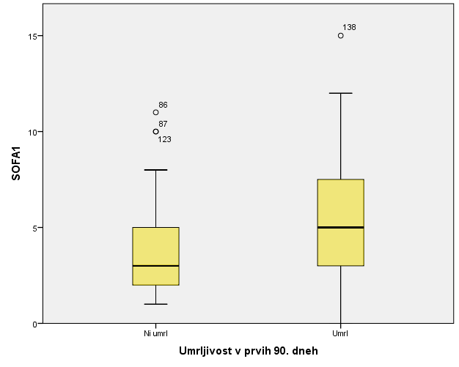
UMRLJIVOST V 90 DNEH
Umrljivost v 90 dneh 42,1%
Mann-Whitney U test
SOFA1 se med obema
skupinama značilno
razlikuje (p=0.022)

Slide 24
ZAKLJUČEK
Bolniki z rakom imajo oslabljen imunski sistem zaradi osnovne bolezni in postopkov zdravljenja
Tveganje za okužbe je večje, tudi v fazi remisije
Incidenca sepse in umrljivost je večja kot pri drugih bolnikih
Analiza skupine bolnikov s pozitivno HK na OI je pokazala, da je SOFA1 povezana z umrljivostjo v prvih 3 mesecih

